Slide 1
GEOSTATISTIKA
Metody prostorové interpolace
Ing. Lucie Orlíková, Ph.D.

Slide 2
Základní pojmy
Interpolace je proces, který se používá k odhadu neznámých hodnot prostorových dat na základě dostupných měření nebo vzorků.
Extrapolace hodnot je proces, kterým se odhadují hodnoty mimo rozsah dostupných dat na základě známých hodnot a předpokládaných trendů.
Při extrapolaci se předpokládá, že trend nebo vzor pozorovaný ve známých datech bude pokračovat i za jejich hranice. To však představuje určitá rizika, protože extrapolace předpokládá, že stejný trend bude platit i mimo známou oblast, což nemusí vždy platit. Extrapolace může vést k nepřesným výsledkům, zejména pokud jsou data ovlivněna náhodnými nebo nepredikovatelnými faktory.

Slide 3
Dělení interpolačních metod
Deterministické metody vycházejí z předpokladu, že hodnoty mezi známými body jsou deterministické a lze je přesně vyjádřit pomocí matematických funkcí nebo vzorců. Tyto metody se snaží najít přesnou analytickou funkci, která popisuje vztah mezi známými body a umožňuje přesný odhad hodnot mezi nimi. Příklady deterministických metod zahrnují lineární interpolaci, polynomiální interpolaci (Lagrangeova interpolace, Newtonova interpolace) a spline interpolaci.
Geostatistické metody se liší od deterministických metod tím, že zohledňují statistickou povahu dat a prostorovou závislost mezi body. Tyto metody předpokládají, že hodnoty dat jsou náhodné a vykazují prostorovou korelaci. Geostatistické metody se zaměřují na modelování a odhadování prostorového rozložení hodnot pomocí statistických technik. Příkladem geostatistických metod je kriging, který vytváří stochastický model na základě známých dat a odhaduje neznámé hodnoty pomocí kombinace známých dat a jejich prostorové korelace.

Slide 4
Dělení interpolačních metod
Deterministické metody jsou vhodné pro situace, kdy je předpokládáno, že hodnoty mezi známými body mají přesné matematické vztahy, zatímco geostatistické metody jsou užitečné pro modelování a odhadování hodnot v prostorově korelovaných datech, kde jsou hodnoty ovlivněny náhodnými vlivy. V praxi se často kombinují oba přístupy pro získání co nejlepšího výsledku při interpolaci prostorových dat.
Deterministické metody jsou vhodné, pokud se předpokládá, že hodnoty mezi známými body mají kontinuální a hladkou změnu. Polynomiální interpolace nebo spline interpolace jsou často používané deterministické metody pro vytváření plynulých a přirozených interpolací.

Slide 5
Dělení interpolačních metod
Geostatistické metody mají výhodu nad deterministickými metodami v případech, kdy se hodnoty mezi známými body nechovají deterministicky a mají vysokou míru variabilnosti nebo náhodnosti. Tyto metody dokáží zachytit a modelovat tuto variabilitu a poskytnout pravděpodobnostní odhady hodnot mezi známými body.

Slide 6
Deterministické interpolační metody
Lineární interpolace
Polynomická interpolace
Kubická spline interpolace
Hermitova interpolace
Beziérova interpolace
Metoda inverzních vzdálenosti*
RBF interpolace*

Slide 7
Hermitova interpolace
Kubická Hermitova interpolace je v numerické analýze spline křivka třetího řádu.
Hermitova interpolace je matematická metoda používaná k odhadování hodnot mezi známými datovými body. Slouží k vytvoření hladké funkce nebo křivky, která prochází přes známé body a umožňuje odhadovat hodnoty mezi nimi.
Tato metoda je založena na Hermitově interpolačním polynomu, který je vyjádřen pomocí známých hodnot bodů a jejich derivací (různice mezi hodnotami sousedních bodů). Hermitova interpolace umožňuje vytvořit polynom vyššího stupně, který lépe aproximuje skutečnou funkci než lineární interpolace.
Detailnější informace lze nalézt zde: https://www.youtube.com/watch?v=p49NFtgEuNs

Slide 8
Hermitova interpolace
Hermitova interpolace se často používá v následujících situacích:
Křivkové interpolace: Hermitova interpolace je efektivní pro vytvoření hladkých křivek mezi body, které mají známé hodnoty a derivace. Používá se například při vytváření křivek pro počítačovou grafiku, CAD systémy, animace apod.
Vyhlazování dat: Hermitova interpolace může být použita k vyhlazení zašuměných nebo nepřesných dat. Pomocí známých bodů a jejich derivací lze vytvořit interpolující funkci, která snižuje vliv náhodných fluktuací dat.
Chybějící hodnoty: Pokud existují chybějící hodnoty mezi známými body, Hermitova interpolace umožňuje odhadnout tyto chybějící hodnoty na základě známých hodnot a derivací v okolí.
Numerická analýza: Hermitova interpolace se používá při numerické analýze, kde je potřeba aproximovat neznámou funkci na základě omezeného počtu známých bodů a derivací.

Slide 9
Bézierova křivka
Tato křivka je pojmenována po francouzském matematikovi Pierrovi Bézierovi, který ji popsal v 60. letech 20. století. Bézierovy křivky jsou široce používány v počítačové grafice, CAD systémech, návrhářském softwaru a dalších oblastech.
Bézierova křivka je ovlivňována kontrolními body, které určují tvar křivky. Obecně platí, že čím více kontrolních bodů je použito, tím složitější a detailnější křivku lze vytvořit. Základní Bézierova křivka je určena třemi body - počátečním bodem, koncovým bodem a jedním bodem nazývaným řídící bod. Tato křivka se nazývá kvadratická Bézierova křivka.
Pro vytvoření Bézierovy křivky vyššího řádu se používá více kontrolních bodů. Například kubická Bézierova křivka je definována čtyřmi body - dvěma koncovými body a dvěma řídícími body. Tyto křivky mají vyšší flexibilitu a umožňují vytvářet komplexnější tvary.

Slide 10
Bézierova interpolace
Bézierova interpolace je technika používaná k aproximaci mezi dvěma body pomocí Bézierových křivek. Princip spočívá v tom, že se definují dva koncové body (počáteční a koncový bod) a řídící body, které určují tvar křivky. Tato interpolace se pak používá k vytvoření plynulého přechodu mezi dvěma body.
Proces vytváření Bézierovy interpolace je následující:
Definujte počáteční a koncový bod, mezi kterými chcete provést interpolaci.
Vyberte řídící body, které určí tvar křivky. Umístění těchto bodů je klíčové pro dosažení požadovaného tvaru.
Použijte algoritmus Bézierovy interpolace (například De Casteljauův algoritmus), který využívá polynomiální kombinace bodů a řídících bodů pro vytvoření Bézierovy křivky mezi počátečním a koncovým bodem.

Slide 11
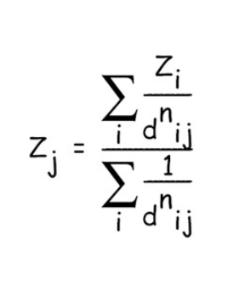
IDW interpolace
Metoda Inverzní vážené vzdálenosti (Inverse Distance Weighting, IDW) je interpolační metoda používaná k odhadu hodnot v místech mezi známými datovými body na základě jejich vzdálenosti. Tato metoda předpokládá, že hodnota v neznámém bodě je přímo úměrná hodnotám známých bodů a jejich vzdálenosti k neznámému bodu.
Z_{i} hodnota ve známém bodě
d_{ij} vzdálenost od známého bodu
Z_{j} neznámá hodnota v určovaném bodu
n parametr mocniny (obvykle se volí 1, 2 nebo 3)

Slide 12
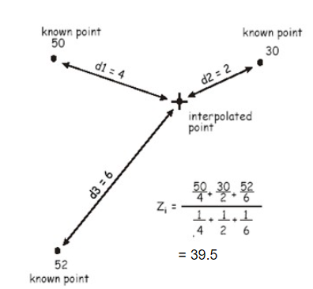
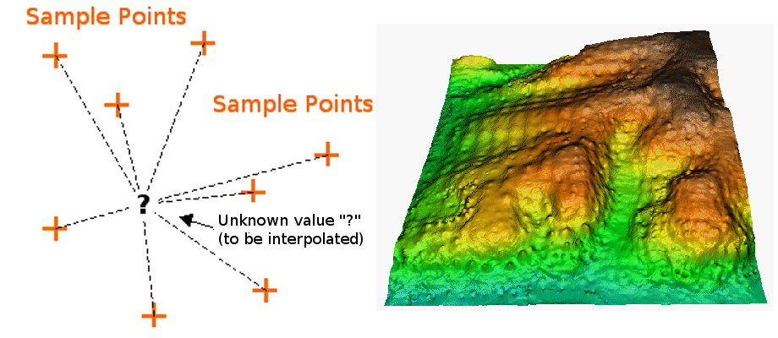
Zdroj:https://docs.qgis.org/3.16/cs/docs/gentle_gis_introduction/spatial_analysis_interpolation.html

Slide 13
IDW interpolace
Princip fungování metody IDW je následující:
Zvolte parametr mocniny (power parameter), který určuje, jak rychle se hodnota změní v závislosti na vzdálenosti. Vyšší hodnota mocniny způsobí, že vzdálenější body budou mít menší vliv na interpolovanou hodnotu.
Spočítejte váhové faktory pro známé body pomocí inverzní hodnoty mocniny vzdálenosti. Čím bližší je známý bod k neznámému bodu, tím vyšší váhový faktor obdrží.
Vynásobte hodnoty známých bodů jejich váhovými faktory.
Sečtěte vynásobené hodnoty a vydělte součtem všech váhových faktorů. Tím získáte interpolovanou hodnotu pro neznámý bod.

Slide 14
IDW interpolace – efekt koncentrických izolinií
V případě, že se o metode IDW "bullseye" mluví v kontextu vytváření efektu, mohlo by jít o zdůraznění vzorů, které se objevují při použití metody IDW v kombinaci s vytvářením vrstevnicových křivek. Tento efekt může být vizuálně podobný terči nebo terčovému diagramu (bulls eye), odkud pochází i název.
Vzhledem k tomu, že terčové diagramy mají koncentrický charakter, může efekt "bulls eye" vzniknout v situacích, kdy dochází k prostorovému uspořádání hodnot tak, že se vytvářejí koncentrické kruhové zóny se zvýšenou nebo sníženou hodnotou. Tento efekt může nastat například při použití IDW v oblastech s hustou nebo rozptýlenou sítí dat nebo při přítomnosti různých zón s vysokou nebo nízkou hodnotou v okolí centrálního bodu.

Slide 15
IDW interpolace – použití
Použití metody IDW je závislé na charakteristikách dat a jejich prostorovém uspořádání. Je vhodná zejména v situacích, kdy jsou dostupné dostatečné množství bodových dat, předpokládá se, že hodnoty se šíří postupně od známých bodů a kdy je vhodné zohlednit vzdálenost mezi body při interpolaci.
IDW je často využívána v geografických informačních systémech (GIS) pro interpolaci prostorových dat, jako je například povrchová teplota, srážky, nadmořská výška, koncentrace polutantů a další geografické charakteristiky.

Slide 16
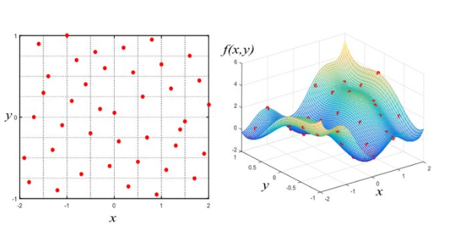
RBF interpolace
RBF (Radial Basis Function) interpolace je metoda interpolace, která se zakládá na použití radikálních bázových funkcí. Tato metoda se často využívá pro aproximaci a odhad hodnot mezi známými body na základě jejich vzdálenosti a váhových faktorů.
RBF se používají k vytváření hladkých povrchů z velkého počtu vstupních bodů. Tyto funkce poskytují dobré výsledky pro jemně se měnící povrchy, jako je například nadmořská výška.
Benaouali, Abdelkader & Kachel, Stanisław. (2017). A surrogate-based integrated framework for the aerodynamic design optimization of a subsonic wing planform shape. Proceedings of the Institution of Mechanical Engineers Part G Journal of Aerospace Engineering. 232. 10.1177/0954410017699007.

Slide 17
RBF interpolace - princip
Princip fungování RBF interpolace je následující:
Definice bázové funkce: Nejprve je potřeba zvolit vhodnou bázovou funkci, která bude použita pro interpolaci. Typické bázové funkce používané v RBF interpolaci jsou například Gaussova funkce, Mátriová funkce nebo Kvantová funkce. Tyto funkce mají významné vlastnosti, jako je například nulová hodnota na nulové vzdálenosti a exponenciálně klesající charakter s rostoucí vzdáleností.
Výpočet váhových faktorů: Pro každý známý bod je spočítán váhový faktor, který určuje příspěvek tohoto bodu k interpolované hodnotě v neznámém bodě. Váhové faktory se často vypočítávají na základě vzdálenosti mezi známými body a neznámým bodem.
Interpolace hodnot: Pro neznámý bod se vypočítá interpolovaná hodnota jako vážený součet hodnot známých bodů s ohledem na jejich váhové faktory. Bázová funkce se používá k určení příspěvku každého známého bodu.

Slide 18
RBF interpolace - princip
Princip fungování RBF interpolace je následující:
Nastavení parametrů: Některé metody RBF interpolace vyžadují volbu dalších parametrů, jako je například poloměr vlivu nebo hodnota „hladkosti", které ovlivňují tvar a kvalitu interpolované funkce. Tyto parametry musí být nastaveny tak, aby odpovídaly charakteru dat a požadované přesnosti interpolace.
RBF interpolace je účinná pro interpolaci hodnot v případech, kdy jsou známé body nesouvisle rozmístěny v prostoru a formují nepravidelný vzorec. Tím je možné aproximovat hodnoty na neznámých místech mezi těmito body.
RBF interpolace je flexibilní metoda, která je schopna modelovat různé typy dat. Je však důležité vhodně zvolit parametry metody, jako je typ bázové funkce, poloměr vlivu a další, aby bylo dosaženo přesných výsledků a vyhovující interpolace.

Slide 19
Geostatistika základní pojmy
Prostorová (regionalizovaná) proměnná
Je proměnná, která je měřena nebo zaznamenávána v různých prostorových umístěních. Tato proměnná může být například fyzikální, chemická, biologická, ekonomická nebo sociální charakteristika, která se mění v prostoru.
Každé umístění nebo bod, kde je proměnná naměřena, je nazýváno vzorkový bod nebo pozorovací bod. Prostorová proměnná je tedy sada hodnot naměřených nebo pozorovaných v různých geografických lokalitách.
V případě prostorových proměnných může být důležitým faktorem jejich prostorová korelace nebo prostorový vzorec. To znamená, že hodnoty prostorové proměnné ve vzorkových bodech nejsou nezávislé, ale jsou prostorově závislé na hodnotách v okolních bodech. Tato prostorová závislost může být kvantifikována pomocí geostatistických metod, jako je semivariogram, kde se zkoumá variabilita a korelace mezi vzorkovými body.

Slide 20
Geostatistika základní pojmy
Prostorová (regionalizovaná) proměnná
Je proměnná, která je měřena nebo zaznamenávána v různých prostorových umístěních. Tato proměnná může být například fyzikální, chemická, biologická, ekonomická nebo sociální charakteristika, která se mění v prostoru.
Každé umístění nebo bod, kde je proměnná naměřena, je nazýváno vzorkový bod nebo pozorovací bod. Prostorová proměnná je tedy sada hodnot naměřených nebo pozorovaných v různých geografických lokalitách.
V případě prostorových proměnných může být důležitým faktorem jejich prostorová korelace nebo prostorový vzorec. To znamená, že hodnoty prostorové proměnné ve vzorkových bodech nejsou nezávislé, ale jsou prostorově závislé na hodnotách v okolních bodech. Tato prostorová závislost může být kvantifikována pomocí geostatistických metod, jako je semivariogram, kde se zkoumá variabilita a korelace mezi vzorkovými body.

Slide 21
Geostatistika základní pojmy
Náhodná funkce (Random Function)
V geostatistice se náhodná funkce (random function) obvykle používá k modelování a popisu prostorové variability proměnné založené na náhodných procesech. Náhodná funkce představuje náhodnou hodnotu, která je přiřazena každému bodu v prostoru.
Náhodná funkce v geostatistice je založena na předpokladu, že hodnoty prostorové proměnné jsou reprezentovány jako realizace náhodného procesu. Tento proces je charakterizován pravděpodobnostními vlastnostmi, jako je střední hodnota, rozptyl a kovariance.
Náhodná funkce umožňuje generování hodnot prostorové proměnné v neznámých bodech pomocí interpolace nebo simulace. Tím lze získat odhady neznámých hodnot a také se zkoumají prostorové charakteristiky a predikce hodnot v různých částech prostoru.

Slide 22
Geostatistika základní pojmy
Náhodná funkce (Random Function)
Náhodná funkce je klíčovým prvkem geostatistické analýzy, který pomáhá porozumět a modelovat prostorovou variabilitu proměnných, což má široké uplatnění v různých oblastech, jako jsou geologie, hydrologie, meteorologie, environmentální vědy a další disciplíny zabývající se prostorovými daty.

Slide 23
Geostatistika základní pojmy
Stacionarita
V geostatistice se stacionarita (stationarity) vztahuje k vlastnostem prostorové proměnné a je jedním z klíčových předpokladů pro použití geostatistických metod. Stacionarita se týká statistických charakteristik proměnné a znamená, že tyto charakteristiky se nemění v závislosti na poloze v prostoru.
Stacionarita v širším smyslu (weak stationarity): Tato forma stacionarity vyžaduje, aby střední hodnota proměnné byla konstantní v celém prostoru. To znamená, že očekávaná hodnota proměnné je stejná pro všechny body v prostoru. Současně je vyžadována konstantní autokovariance, což znamená, že kovariance mezi dvěma body závisí pouze na jejich vzájemné vzdálenosti a ne na konkrétních umístěních.

Slide 24
Geostatistika základní pojmy
Stacionarita
Stacionarita v užším smyslu (strong stationarity): Tato forma stacionarity předpokládá, že statistické charakteristiky proměnné jsou invariantní vůči posunu v prostoru. To znamená, že distribuce a kovariance proměnné zůstávají stejné, i když jsou pozorování posunuta nebo transformována v prostoru.
Stacionarita je důležitým předpokladem pro použití geostatistických metod, jako je kriging, které předpokládají určitou míru prostorové konzistence dat. Při nedodržení stacionarity by mohly být výsledky geostatistické analýzy nepřesné nebo neplatné.

Slide 25
Geostatistika základní pojmy
Stacionarita
V praxi se stacionarita často testuje prostřednictvím grafických analýz, jako je variogramová analýza, která zkoumá změnu variability proměnné v závislosti na vzdálenosti. Pokud jsou hodnoty variogramu (míra prostorové variability) konstantní nebo se nezměňují v závislosti na poloze, může to naznačovat stacionaritu.
Je však důležité si uvědomit, že stacionarita je idealizovaný předpoklad a ve skutečných prostorových datech může být obtížné dosáhnout úplné stacionarity. V takových případech se mohou používat metody, které zohledňují nestacionaritu, jako je universální kriging, který umožňuje modelování prostorového trendu v datech.

Slide 26
Geostatistika základní pojmy
Statistická inference
Statistická inference v geostatistice se týká procesu odvozování statistických vlastností a parametrů prostorových proměnných na základě vzorkování a analýzy dat. Cílem je získat statistické informace o neznámých charakteristikách prostorové proměnné na základě omezeného množství vzorků.
Existuje několik klíčových aspektů statistické inference v geostatistice:
Odhad parametrů: Statistická inference se snaží odhadnout parametry prostorové proměnné na základě dostupných vzorků. Parametry mohou zahrnovat střední hodnotu, rozptyl, korelaci, semivariogram nebo jiné charakteristiky proměnné. Metody odhadu zahrnují metodu nejmenších čtverců, metodu maximální věrohodnosti nebo metody založené na geostatistických technikách, jako je kriging.

Slide 27
Geostatistika základní pojmy
Statistická inference
Existuje několik klíčových aspektů statistické inference v geostatistice:
Intervalové odhady: Kromě bodových odhadů statistická inference umožňuje také vytvoření intervalových odhadů, které poskytují intervaly, ve kterých s určitou pravděpodobností leží skutečné hodnoty parametrů. Intervalové odhady jsou užitečné pro vyjádření nejistoty odhadů a měření spolehlivosti odhadů parametrů.
Testování hypotéz: Statistická inference v geostatistice také zahrnuje testování hypotéz o vlastnostech prostorové proměnné. Testování hypotéz může zahrnovat testování homogenity, stacionarity, normality, prostorového trendu nebo existence prostorové korelace. Na základě testování hypotéz lze přijmout rozhodnutí o platnosti předpokladů a charakteristikách prostorové proměnné.

Slide 28
Geostatistika základní pojmy
Statistická inference
Existuje několik klíčových aspektů statistické inference v geostatistice:
Predikce a interpolace: Statistická inference v geostatistice je také důležitá pro predikci a interpolaci hodnot prostorové proměnné v neznámých bodech. Metody, jako je kriging, umožňují přesnější odhady hodnot v neznámých bodech na základě statistických charakteristik vzorkovaných bodů.
Statistická inference v geostatistice je důležitá pro porozumění, modelování a analýzu prostorových dat. Poskytuje nástroje pro kvantifikaci nejistoty a měření spolehlivosti odhadů parametrů a umožňuje provádění statisticky validních závěrů na základě omezených datových vzorků.

Slide 29
Zdroje literatury
Cahill, Meagan & Mulligan, Gordon. (2007). Using Geographically Weighted Regression to Explore Local Crime Patterns. Social Science Computer Review. 25. 10.1177/0894439307298925.
Fenglin, W., Ahmad, I., Zelenakova, M. et al. Exploratory regression modeling for flood susceptibility mapping in the GIS environment. Sci Rep 13, 247 (2023). https://doi.org/10.1038/s41598-023-27447-0
Fotheringham, Alexander & Brunsdon, Chris & Charlton, Martin. (2002). Geographically Weighted Regression: The Analysis of Spatially Varying Relationships. John Wiley & Sons. 13.
Kariminejad, N., Pourghasemi, H.R. & Hosseinalizadeh, M. Analytical techniques for mapping multi-hazard with geo-environmental modeling approaches and UAV images. Sci Rep 12, 14946 (2022). https://doi.org/10.1038/s41598-022-18757-w
MacFadyen, Sandra & Hui, Cang & Verburg, Peter & van Teeffelen, Astrid. (2016). Quantifying spatiotemporal drivers of environmental heterogeneity in Kruger National Park, South Africa. Landscape Ecology. 31. 10.1007/s10980-016-0378-6.
Nakaya, Tomoki. (2012). Local Spatial Interaction Modelling Based on the Geographically Weighted Regression Approach. GeoJournal. 53. 347-358. 10.1023/A:1020149315435.
Rowden, Kyle & Aly, Mohamed. (2018). GIS-based regression modeling of the extreme weather patterns in Arkansas, USA. Geoenvironmental Disasters. 5. 6. 10.1186/s40677-018-0098-0.
Wang, Ku & Zhang, Chuanrong & Li, Weidong. (2012). Comparison of Geographically Weighted Regression and Regression Kriging for Estimating the Spatial Distribution of Soil Organic Matter. GIScience & Remote Sensing. 49. 915-932. 10.2747/1548-1603.49.6.915.
Wheeler, David & Tiefelsdorf, Michael. (2005). Multicollinearity and Correlation Among Local Regression Coefficients in Geographically Weighted Regression. Journal of Geographical Systems. 7. 161-187. 10.1007/s10109-005-0155-6.
Ye, Cheng-Ming & Chen, Yifei & Li, Jonathan. (2018). Investigating the Influences of Tree Coverage and Road Density on Property Crime. ISPRS International Journal of Geo-Information. 7. 101. 10.3390/ijgi7030101.
Yue, H.; Zhu, X.; Ye, X.; Guo, W. The Local Colocation Patterns of Crime and Land-Use Features in Wuhan, China. ISPRS Int. J. Geo-Inf. 2017, 6, 307. https://doi.org/10.3390/ijgi6100307

Slide 30
Děkuji za pozornost
lucie.orlikova@vsb.cz
Transformace formy a obsahu vysokoškolského vzdělávání na VŠB-TUO
NPO_VŠB-TUO_MSMT-16605/2022

